Slide 1
Porque registrar dados cl]inicos eletronicamente e de forma estruturada
Jussara Rötzsch

Slide 2
Requisitos de dados de saúde
Experiência Clínica
Medicina Preditva
Medicina baseada em evidências
Medicina
personalizada
SERVICES
Nehum requisito de dados
Acesso a artigos publicados
Protocolos e diretrizes de boas práticas
Melhor cuidado para o paciente
Notes:
Bem-vindo a esta apresentação que visa fornecer informações
para entender por que os dados eletrônicos são importantes em
a prestação de cuidados de saúde modernos e como isso se relaciona com o SNOMED CT.
A prática clínica continua a desenvolver-se a um ritmo muito rápido.
Historicamente, os médicos têm usado dados em uma variedade de formatos para
informar a prestação de cuidados.
Houve uma transformação ao longo do tempo de anotações manuscritas, para
os formatos eletrônicos disponíveis hoje em RES.
O futuro está caminhando para o atendimento personalizado, que
requer acesso aos dados do paciente para apoiar o desenvolvimento dos
planos de cuidado do paciente para oferecer cuidados em tempo real.
Vamos agora considerar por que a prestação de cuidados clínicos mudou ao longo
tempo e tornou-se mais dependente do fornecimento de dados.
Por exemplo, a mudança para a medicina preditiva exige que os médicos acessem artigos publicados e dados de auditoria clínica para identificar o que funciona
e o que não.
O aumento da dependência de dados é particularmente verdadeiro para o uso de
medicina baseada em evidências, onde o padrão-ouro para o tratamento é
identificado por meio do uso de ensaios clínicos randomizados. Estes exigem
acessando dados de várias fontes para identificar os tratamentos mais bem-sucedidos
À medida que avançamos para um modelo de medicina personalizada, que é
identificar o tratamento ideal para o paciente individual, a
exigência de dados aumenta e agora inclui fontes alternativas
de dados de fontes genômicas, sociais e econômicas.

Slide 3

Siga os dados
PEP
RES, CDR, Registros
Bases de Conhecimento Médico
Protocolos e Diretrizes clínicas, Linhas de cuidado
Notes:
Com essas mudanças na prestação da prática clínica, o
requisito para dados que podem ser processados automaticamente também tem
aumento. Para a medicina preditiva, um clínico
espera que os dados sejam revisados sem assistência. Contudo
para essa medicina personalizada, há a necessidade de ferramentas para
apoiar o clínico. Isto é particularmente verdadeiro para
protocolos complexos de tratamentos, onde o uso de sistemas de apoio à decisão é essencial para auxiliar na prestação de cuidados clínicos.
Se olharmos para a prestação de cuidados clínicos hoje, o tema central
ao longo de todo o mundo são dados.
Os dados dos encontros com os pacientes são registrados pelos clínicos, que são então
usado para preencher registros clínicos e outros bancos de dados clínicos.
Por meio da análise dessas fontes, o conhecimento médico está se expandindo a um
taxa maior do que em qualquer momento da história.
Mas para disponibilizar esse conhecimento aos clínicos, o conhecimento é
formulado em diretrizes clínicas e linhas de cuidado, que podem
em seguida, serem utilizadas para informar as escolhas de tratamento de um clínico.
À medida que avançamos para uma maior dependência de dados no atendimento clínico, há inevitavelmente alguns desafios.
Um desafio óbvio é a quantidade de dados necessários – como você
armazenar todos esses dados e acessá-los de forma significativa?

Slide 4
Lidando com dados na saúde digital
Grandes volumes de dados
A captura de dados não pode impactar o atendimento ao paciente
Suporte ao reuso dos dados
Variedade de requisitos clínicos
Suporte à interoperabilidade
Apoio à decisão clínica (suporte à implantação de protocolos clínicos complexos)
Notes:
Os médicos que registram dados também precisam de apoio para registrá-los de forma que não afetem sua capacidade de prestar cuidados clínicos.
Os dados coletados pelos médicos são usados para satisfazer uma variedade de requisitos – do apoio à prestação de cuidados locais à base populacional
análise.
Além disso, há uma variedade de diferentes sistemas clínicos utilizados
em todo o setor de saúde, que registram dados de diferentes maneiras e
usam formatos diferentes. Referimo-nos a isto como o desafio interoperabilidade
desafio.
E então, à medida que avançamos para a medicina personalizada, há um aumento
da exigência de fornecer dados em um formato que possa informar rapidamente
clínicos das opções de tratamento.

Slide 5
Por que precisamos de Terminologias
Características Clínicas
O que aconteceu com eles?
Saúde populacional
Quais são as causas?
Paciente (preditivo)
O que vai acontecer COMIGO?
Para desenvolvermos insights acionáveis
Notes:
O fator-chave do desafio da interoperabilidade prende-se com a necessidade de
vocabulários computáveis e padronizados. Além disso, estes
vocabulários precisam ser flexíveis o suficiente para suportar o uso de
sinônimos cuidadosamente escolhidos.
O objetivo de qualquer atividade de coleta de dados clínicos é fornecer o
clínico individual com insights acionáveis para apoiar sua escolha
dos tratamentos.
Insights acionáveis exigem um foco em três áreas:
* Características clínicas – significando a determinação de diagnósticos,
contagem
* Isso permite então a previsão do nível do paciente do melhor tratamento
disponível e para auxiliar o clínico a informar os pacientes sobre
o que lhes acontecerá.
* Mas a informação sobre o melhor tratamento disponível vem de um
análise de dados de saúde populacional em diversos formatos.
Em cada uma dessas etapas, há uma dependência do compartilhamento de dados.
Mas se quisermos compartilhar dados com sucesso, como começar?

Slide 6
Ideias clínicas
As ideias clínicas abrangem tudo o que sabemos sobre saúde, doenças, prevenção, investigação e tratamento
As ideias clínicas são os blocos de construção dos registros individuais de saúde
Ideias clínicas conectadas são essenciais para um serviço de saúde conectado
Notes:
As ideias clínicas são a essência de qualquer coisa que precisemos registrar sobre a saúde de um indivíduo em um registro. As ideias clínicas abrangem tudo o que nós, como indivíduos ou como uma sociedade pensamos que sabemos sobre saúde, doença, prevenção, investigação e tratamento com base em pesquisa, experiência, epidemiologia, etc...
As ideias clínicas são as pedras fundamentais dos registros eletrônicos de saúde e mesmo dos registros em papel, por isso, ao elaborar um registro individual de saúde, nós precisamos capturar essas ideias clínicas efetivamente de formas que possam ser utilizadas tanto para benefício do paciente individual como para benefício de outros através da divulgação, pesquisa e epidemiologia.
As ideias clínicas são essenciais se quisermos ter uma prestação integrada de atendimento de saúde, porque se não conseguirmos conectar as ideias clínicas que compreendemos com ideias clínicas que os outros entendem, então não será possível compartilhar a prestação de atendimento dentro de uma equipe.

Slide 7
Ideia Clínica
No SNOMED CT é chamada conceito

Slide 8
Dê a ela um código unívoco
128601007
Permite que todo mundo se refira a essa ideia em qualquer língua

Slide 9
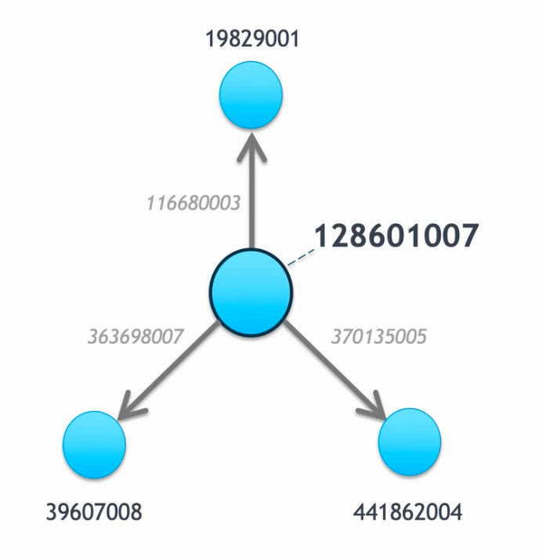
Adicione relações definidoras

Slide 10
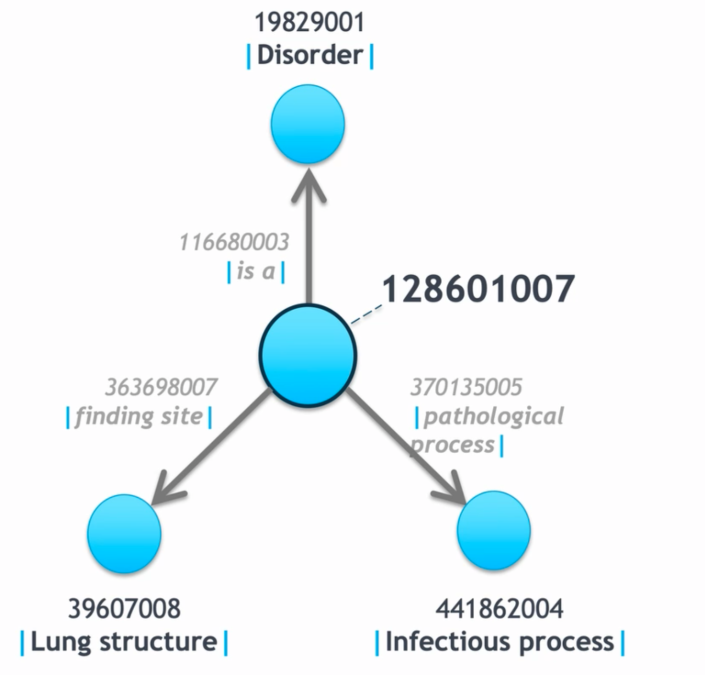
Adicione relações definidoras

Slide 11
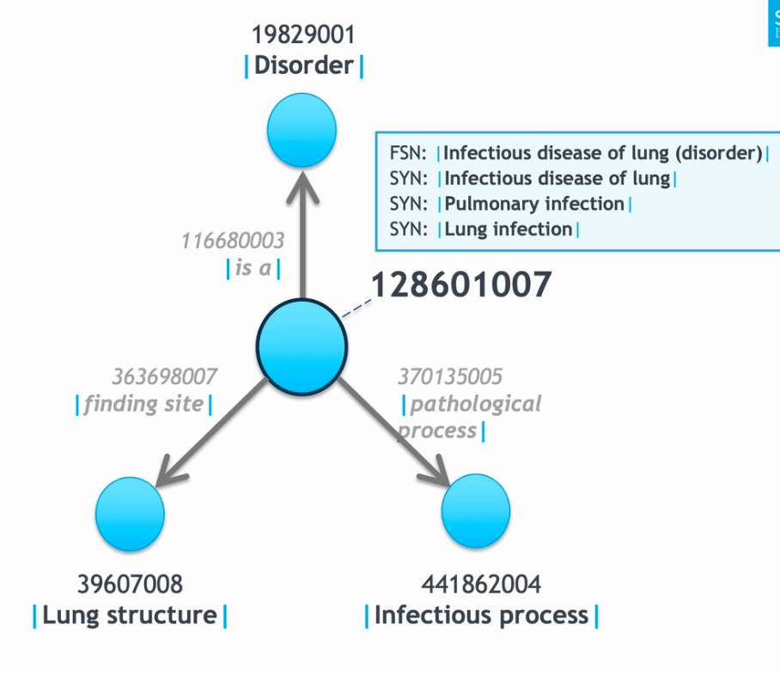
Adicione descrições legíveis por humanos

Slide 12

Apoio aos cuidados de saúde
CLÍNICOS
Acesso oportuno à informação do paciente no ponto de cuidado
Suporte à decisão clínica complexa automatizada
Identificação de coortes de pacientes para tratamentos e pesquisas
HOSPITAIS
Acesso a dados para facilitar o faturamento e a gestão
Coleta dos episódios de cuidado do paciente dos registros eletrônicos de saúde
POPULAÇÃO
Identificar tendências na população (planejamento pro-ativo)
Identificação e resolução rápida de riscos
Programas de promoção de saúde baseados em necessidaades

Slide 13

Por que usar uma terminologia estruturada
BENEFÍCIOS AOS PROFISSIONAIS DE SAÚDE
Registre uma vez e reuse sempre
Registro claro e preciso das intervenções através do tempo
Suporte automatizado das atividades clínicas e processos de trabalho
Redução do erro5
Organizações de saúde
Informações acessíveis em tempo real
Melhor gestão dos pacientes (qualidade, eficiência e satisfação)
Redução da taxa de erro
POPULAÇÃO
Acesso longitudinal dos dados dos paciente (integração e coordenação dos cuidados)
Melhoria da gestão da saúde populacional
Capacidade de avaliar rapidamente impacto e resultados das intervenções de saúde

